Slide 1
算法设计常用思想
1. 递归算法 2.分治算法
3. 动态规划算法 4.规约思想
5. 贪心算法 6.其他算法思想

Slide 2
递归算法的思想
将一个问题规约(reduce)到较小规模的、同类型问题。不断缩小问题规模直到问题规模足够小，小到能够找到有效方法解决该问题。
Gray码构造。Gray(n)规约到Gray(n-1)。
gcd求解。(a,b) 规约到 (b%a, a)
gcd(a_{i+1},b_{i+1}) 相较而言规模更小、仍是同类型问题。
在log(a)+1步以内问题规模足够小(a=0)。
Hanoi Tower。(n, S→T, X)规约到2个规模为n-1的同类问题(n-1,S → X,T) & (n-1,X→T,S)。

Slide 3


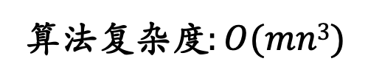
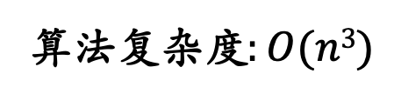

递归算法应用举例1
矩阵的幂
【问题描述】计算 A^{m}，A是n*n的矩阵。
非递归方法
$$C=A2$$
int matrix_2 (int A[n][n])
for(i=0;i<n;i++){
for(j=0;j<n;j++){
for(k=0;k<n;k++){
C[i][j]= A[i][k]*A[k][j];
}
}
}
算法复杂度$:O(n3)$
$$C=Am$$
$$C=I×A×A…….A$$
算法复杂度$:O(mn3)$
m次n阶矩阵的乘法

Slide 4
递归算法应用举例1
矩阵的幂
【问题描述】计算 A^{m}，A是n*n的矩阵。
递归方法: 递归计算A^{[m/2]}。然后计算(A ^{[m/2]})²= A^{2[m/2]}。
当2|m，A^{m}=A^{2[m/2]}；否则A^{m}=AA^{2[m/2]}。
int matrix_m (m, int A[n][n]){
int tmp[n][n];
if (m==1) return A;
else if(m % 2 == 0){
tmp = matrix_m(m/2, A);
return matrix_2(tmp, tmp);
}
else{
return matrix_2(A, matrix_m(m/2, A));
}

Slide 5

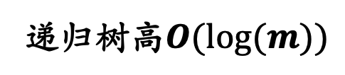
递归算法应用举例1
矩阵的幂
【问题描述】计算 A^{m}，A是n*n的矩阵。
递归方法: 递归计算A^{[m/2]}。然后计算(A ^{[m/2]})²= A^{2[m/2]}。
当2|m，A^{m}=A^{2[m/2]}；否则A^{m}=AA^{2[m/2]}。
A^{m}
递归树高$O(log⁡(m))$
A^{[m/2]}
A^{[m/2]}
A^{[m/4]}
A^{[m/4]}
算法复杂度：
……….
$$O\left(mn3\right)→O(log⁡(m)n3)$$
A
A

Slide 6
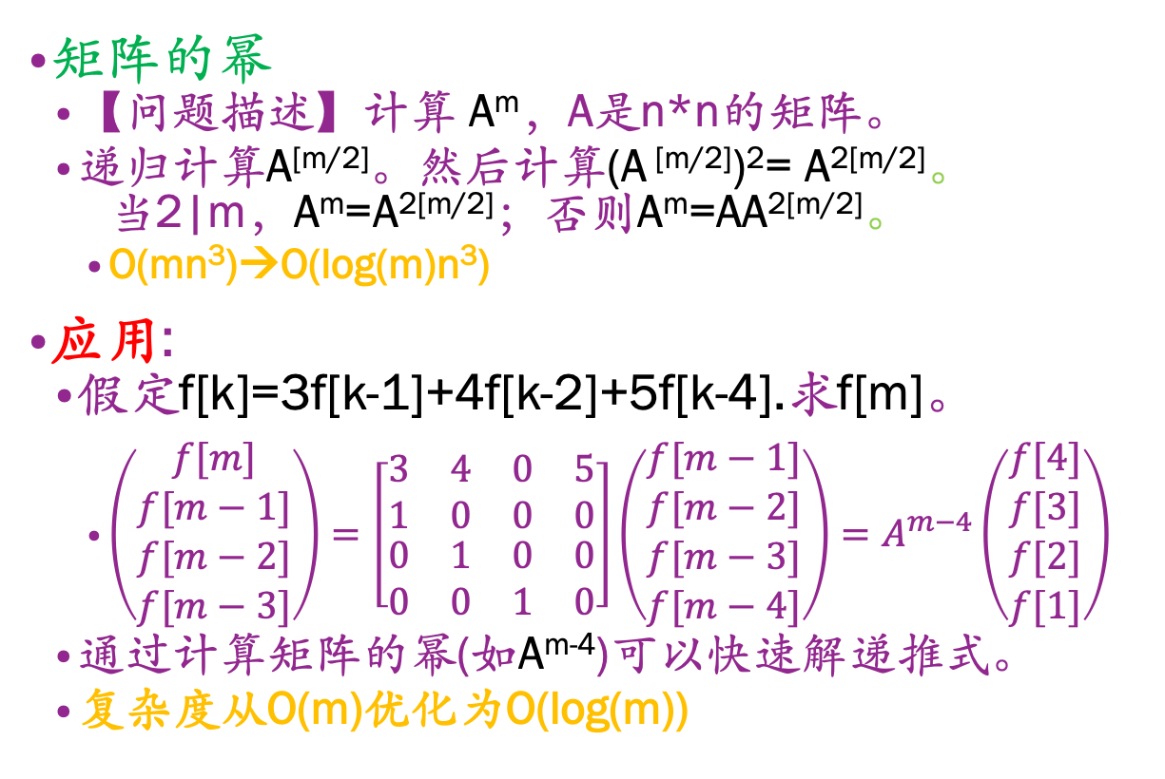
递归算法应用举例1
矩阵的幂
【问题描述】计算 A^{m}，A是n*n的矩阵。
递归计算A^{[m/2]}。然后计算(A ^{[m/2]})²= A^{2[m/2]}。 当2|m，A^{m}=A^{2[m/2]}；否则A^{m}=AA^{2[m/2]}。
O(mn³)→O(log(m)n³)
应用:
假定f[k]=3f[k-1]+4f[k-2]+5f[k-4].求f[m]。
$\left(\begin{matrix}\begin{matrix}f[m] \\ f[m−1]\end{matrix} \\ \begin{matrix}f[m−2] \\ f[m−3]\end{matrix}\end{matrix}\right)=\left[\begin{matrix}\begin{matrix}3 & 4 \\ 1 & 0\end{matrix} & \begin{matrix}0 & 5 \\ 0 & 0\end{matrix} \\ \begin{matrix}0 & 1 \\ 0 & 0\end{matrix} & \begin{matrix}0 & 0 \\ 1 & 0\end{matrix}\end{matrix}\right]\left(\begin{matrix}\begin{matrix}f[m−1] \\ f[m−2]\end{matrix} \\ \begin{matrix}f[m−3] \\ f[m−4]\end{matrix}\end{matrix}\right)=A^{m−4}\left(\begin{matrix}\begin{matrix}f[4] \\ f[3]\end{matrix} \\ \begin{matrix}f[2] \\ f[1]\end{matrix}\end{matrix}\right)$
通过计算矩阵的幂(如A^{m-4})可以快速解递推式。
复杂度从O(m)优化为O(log(m))

Slide 7
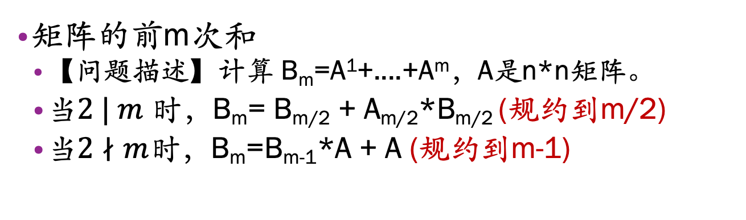
递归算法应用举例2
矩阵的前m次和
【问题描述】计算 B_{m}=A¹+....+A^{m}，A是n*n矩阵。
当$2 | m$时，B_{m}= B_{m/2} + A_{m/2}*B_{m/2} (规约到m/2)
当$2∤m$时，B_{m}=B_{m-1}*A + A (规约到m-1)
void calc (m, int A1[n][n], int B1[n][n]){
int A2[n][n], B2[n][n];
if (m==1) {A1←A, B1←A; return;}
if (m&1)
{calc(m-1,A2,B2), A1←A2*A; B1←B2*A+A;}
else
{calc(m/2,A2,B2); A1←A2*A2; B1←B2+A2*B2;}
} // 复杂度为O(log(m) n³)

Slide 8
分治法
（1）基本思想 与 应用举例
归并排序
逆序对记数
（2）快速排序
基本思想
伪代码
算法性能
（3）随机快速排序

Slide 9
分治算法的思想
1. 将问题要处理的对象Q进行切割(divide)。分成两部分Q₁和Q₂（可分成k部分，但一般来说k=2），Q₁和Q₂的问题规模大约为原来的一半。
2. 解决该问题在输入为Q₁和Q₂时的解(这一步称为conquer)。解决这一步一般用到递归思想。
3. 根据问题输入为Q₁和Q₂时的解计算出问题输入为Q时的解(此步通常叫作合并(merge)）。
例：归并排序; 求凸包的分治算法; 曹冲称象

Slide 10
分治算法应用举例1
排序
【问题描述】输入a[1],…,a[n]。要将它们排序。
算法思路（基于分治来排序）
令m=[(n+1)/2]。
1. 将a[1],…,a[m]排好序。
2. 将a[m+1],…,a[n]排好序。
3. 调用merge过程合并2个有序序列（O(n)时间）

Slide 11
例
初始关键字： [49] [38] [65] [97] [76] [13] [27]
一趟归并后： [38 49] [65 97] [13 76] [27]
二趟归并后： [38 49 65 97] [13 27 76]
三趟归并后： [13 27 38 49 65 76 97]
if (s==t) TR1[s] = SR[s];
else{
m=(s+t)/2; //将SR[s…r]平分
Msort(SR, TR2, s, m);
Msort(SR, TR1, m+1, t);
Mmerge(TR2, TR1, s, m, t);
}
}
复杂度分析
T(n)= 2 T(n/2) + O(n)
➔ T(n) = O(n log n)
数据结构 pp. 284

Slide 12
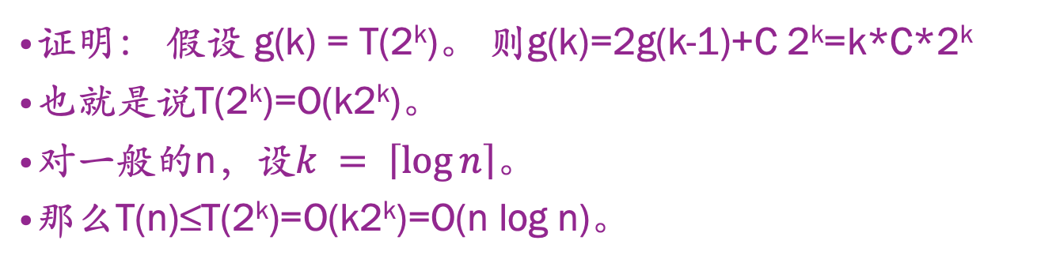
T(n)= 2 T(n/2) + O(n). T(n)=?
直观的证明：假设
n=2^k (k为整数)
T(n) = 2 T(n/2) + C*n.
➔ T(n) = C *n*k
= O(n log n)
证明： 假设 g(k) = T(2^{k})。 则g(k)=2g(k-1)+C 2^{k}=k*C*2^{k}
也就是说T(2^{k})=O(k2^{k})。
对一般的n，设$k = \left\lceil log⁡n\right\rceil$。
那么T(n)≤T(2^{k})=O(k2^{k})=O(n log n)。

Slide 13
分治算法应用举例2
逆序对记数
【问题描述】假设有一个序列a[1]…a[n]。计算有多少(i,j)满足 i<j, a[i]>a[j]。 这样的(i,j)称作逆序对。
为了讨论方便，假定a[1]…a[n]是各不相同的（常见情形）。
举例：
输入的序列为 （2 5 1 3 4)。
(a[1],a[3])是一个逆序对。
(a[2],a[3])是一个逆序对。
(a[2],a[4])是一个逆序对。
(a[2],a[5])是一个逆序对。

Slide 14
分治算法应用举例2(continue)
假定要计算a[s]…a[t]中的逆序对个数。（t>s）
分治：
令m = [(s+t)/2]。
Step 1: 计算序列(a[s],…,a[m])中逆序对的个数T₁。
Step 2: 计算序列(a[m+1],…,a[t]）中逆序对的个数T₂。
Step 3: 计算有多少个(i,j)使得
s ≤ i ≤ m, m+1 ≤ j ≤ t， 且a[i] > a[j]。 假设有T₃个。
Step 4：返回T₁+T₂+T₃。
s
i
m
m+1
j
t

Slide 15
分治算法应用举例2(continue)
考虑Step~3。即，计算有多少个(i,j)使得
s ≤ i ≤ m, m+1 ≤ j ≤ t， 且a[i] > a[j]。
暴力方法：枚举i和j进行统计。复杂度为O((t-s)²)。
改进方法：
1. 将a[s],…,a[m] 排好序。将a[m+1],…,a[t]排好序。
2. i从s枚举到m
为每个i，找到最大的j使得a[i]>a[j] ( m ≤ j ≤ t) (j=m表示无）
令T += j-m。
复杂度O(t-s)
因为j单调递增！
1 3 4 9
2 5 6 8
T=0
i
j
T←T+0=0
i
j
T←T+1=1
i
j
T←T+1=2
i
j
T←T+4=6

Slide 16
分治法
（1）基本思想 与 应用举例
归并排序
逆序对记数
（2）快速排序
基本思想
伪代码
算法性能
（3）随机快速排序

Slide 17
快速排序 (quick sort)
背景
Invented by Tony Hoare in 1960
最广泛使用的排序算法.
当实现良好时，比归并排序/堆排序快2-3倍。
分析要稍微复杂一点点
基本想法
Pivot (最后一个元素)
3 | 9 | 6 | 5 | 1 | 2 | 7 | 4
为了简单起见，我们暂时假设输入的n个数各不相同!
3 | 1 | 2 | 4 | 9 | 6 | 5 | 7
小于pivot的部分
大于pivot的部分
Notes:
和计算第k小的数的算法非常类似。

Slide 18
然后递归下去。
3 | 1 | 2 | 4 | 9 | 6 | 5 | 7
1 | 2 | 3 | 4 | 9 | 6 | 5 | 7
1 | 2 | 3 | 4 | 6 | 5 | 7 | 9
1 | 2 | 3 | 4 | 5 | 6 | 7 | 9

Slide 19
递归的伪代码说明
void Qsort(KEY a[], int l, int r){
int k = Partition(a, l, r); (见下页）
// 取 p=a[r]作pivot. 将a[l]~a[r]中小于p的放到p前面；
将a[l]~a[r]中大于p的放到p后面；
并假设调整完后p在a[k]。 k∈[l,r]
if (k≠l) Qsort(a, l, k-1);
if (k≠r) Qsort(a, k+1, r);
}
调用 Qsort(a,1,n) 即可排序。

Slide 20
partition过程
3 | 9 | 6 | 5 | 1 | 2 | 7 | 4
i
j
Key p = a[r];
int i = l ;
for (int j = l; j<r; j++)
if (a[j] <= p)
exchange (a[i++], a[j]);
exchange(a[i], a[r]);
return i;
3 | 9 | 6 | 5 | 1 | 2 | 7 | 4
i
j
3 | 1 | 6 | 5 | 9 | 2 | 7 | 4
i
j
3 | 1 | 6 | 5 | 9 | 2 | 7 | 4
i
j
3 | 1 | 2 | 5 | 9 | 6 | 7 | 4
i
j
3 | 1 | 2 | 4 | 9 | 6 | 7 | 5
3 | 1 | 2 | 4 | 9 | 6 | 5 | 7
这里我们看到，不同的Partition方法
造成中间结果的差异。9657 v.s. 9675。
Notes:
实际上partition至少有4种不同的写法。不同的Partition方法会造成差异。例如9657 或者9675。
但是只要求掌握这一种最简单的即可。这种是 算法导论上的。

Slide 21
int Partition(Key a[], int l, int r){
Key p = a[r];
int i = l ;
for (int j = l; j<r; j++)
if (a[j] <= p)
exchange (a[i++], a[j]);
exchange(a[i], a[r]);
return i;
}
三个重要事实。
1. 与pivot作比较。
2. 比较次数r-l
3. 运算步数O(r-l+1)
这个写法挺聪明的——不用额外的数组。
提醒：务必记牢这段代码！很常用!!
Notes:
注意：这不是唯一的partition方法。而且不是前面那个例子中使用的partition方法！

Slide 22
按上述partition方法进行递归演示
3 | 9 | 6 | 5 | 1 | 2 | 7 | 4
若Qsort采用上述的 partition(a, l, r)过程，
称为“标准的Qsort”
本课程提及Qsort时，
默认指的是标准Qsort!
3 | 1 | 2 | 4 | 9 | 6 | 7 | 5
1 | 2 | 3 | 4 | 9 | 6 | 7 | 5
1 | 2 | 3 | 4 | 5 | 6 | 7 | 9
不论用哪种partition，都可用同样的方法分析，结果是一样的。
1 | 2 | 3 | 4 | 5 | 6 | 7 | 9
1 | 2 | 3 | 4 | 5 | 6 | 7 | 9
Notes:
由于Partition的不同，Qsort有很多不同的版本。 而这种标准Qsort的优点是：
1. 不需要额外数组。 2. 它的常数因子比较小——即它比较快。
为简便,仅讨论标准Qsort。

Slide 23

对比归并排序
3 | 1 | 2 | 4 | 9 | 6 | 7 | 5
共性：都基于分治
区别：
在递归后不用merge
在递归前需要partition
3 | 9 | 6 | 5 | 1 | 2 | 7 | 4
接下来，我们将分析Qsort的时间复杂度！

Slide 24
分治法
（1）基本思想 与 应用举例
归并排序
逆序对记数
（2）快速排序
基本思想
伪代码
算法性能
（3）随机快速排序

Slide 25
预备知识
假设I=(a₁,…,a_{n})是规模为n的一个输入。 T (I) := 输入为I时(标准)Qsort运行的总步数
注意T (I) 不单单依赖于输入 I 的规模！例如
I=(1,2,3)和I'=(1,3,2) 同等规模，步数不同。
回顾:《绪论》中说到，若执行时间依赖于特定的输入，则按最坏情况考虑.即 T_{worstcase}(n)= max_{|I|=n} T(I).
另一个重要指标是平均复杂度: T_{average}(n)=avg_{|I|=n}T(I).
下面会看到同等规模，步数差别可以很大!
Notes:
当I=(1,2,3)时, T(I)=3+2+1=6。 当I=(1,3,2)时, T (I)=3+1+1=5.
一般来说T(n)指的是 T_worstcase(n)。

Slide 26
Qsort的最坏复杂度是多少？
引理. 对任何输入I，T (I)=O(n²).（即T(I)≤Cn²)
证明：假设我们对I使用快速排序，
观察1. 每个元素最多被选作pivot一次。
观察2. 比较是在某个元素与pivot之间进行的。
结论. 任意两个元素a,a'之间会被比较最多一次
当a和a' 被比较时 其中一个必然是pivot 比较完之后 这个pivot已经 out of market.
(注： 比较次数 ≤ 运行次数 ≤ 2*比较次数）

Slide 27


另一方面，有I使得T(I)达到 n² 量级？
观察. 假设I=(a₁,…,a_{n}），其中a₁<…<a_{n}，则
T(n)≥n+(n-1)+…+1 = n(n+1)/2 ≥ 0.5 n²。
略带讽刺的
最坏情况竟然是当输入已经排好序时发生。
但并不奇怪。 直观上，如果pivot选的偏，那么partition效果差，总步数应当大!
而当输入已经排好序时，pivot偏。
结论. 对快速排序来说，T_{worstcase}(n)=O(n²).

Slide 28
最坏复杂度vs 平均复杂度
算法 | 冒泡排序 | 归并排序 | 堆排序 | 快速排序
T_{worstcase}(n) | O(n²) | O(n log n) | O(n log n) | O(n²)
T_{average}(n) | O(n²) | O(n log n) | O(n log n) | O(n log n)
快速排序真的很快吗？
Yes, in average-case.
我们将证明 T_{average}(n)=avg_{|I|=n}T(I) = O(n log n).
平均复杂度也是衡量算法的重要指标。
原因：更符合实际情况；最坏情况很少发生！
注: 平均复杂度不同于前面见到的均摊复杂度。
Notes:
虽然都是O(nlogn)。但是快排 平均情况下更快。

Slide 29
如何分析平均复杂度T_{average}(n)?
令S_{n}代表{1,…,n}的所有n!个排列；例如
S₃={(1,2,3),(1,3,2),(2,1,3),(2,3,1),(3,1,2),(3,2,1)}
等价问题：若I从S_{n}中等概率生成，T(I)的期望值是多少？
对输入I, X_{I}:=输入为I时(标准)Qsort用多少次比较。
等价问题：若I从S_{n}中等概率生成，X_{I}的期望值是多少？
T(I)和X_{I}同量级（X_{I}≤T(I)≤2X_{I}）X_{I}分析容易（定义精确）.
Notes:
注意：输入数据未必是1~n。但是Sn这个假设显然是合理的。

Slide 30
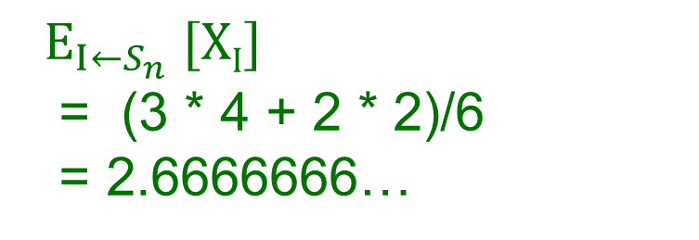
例子
I=(1,2,3)时，X_{I}=3.
I=(2,1,3)时，X_{I}=3.
I=(2,3,1)时，X_{I}=3.
I=(3,2,1)时，X_{I}=3.
I=(1,3,2)时，X_{I}=2.
I=(3,1,2)时，X_{I}=2.
$E_{I←S_{n}} [XI]$
= (3 * 4 + 2 * 2)/6 = 2.6666666…
简记为E_{I}[X_{I}]或者E[X]

Slide 31
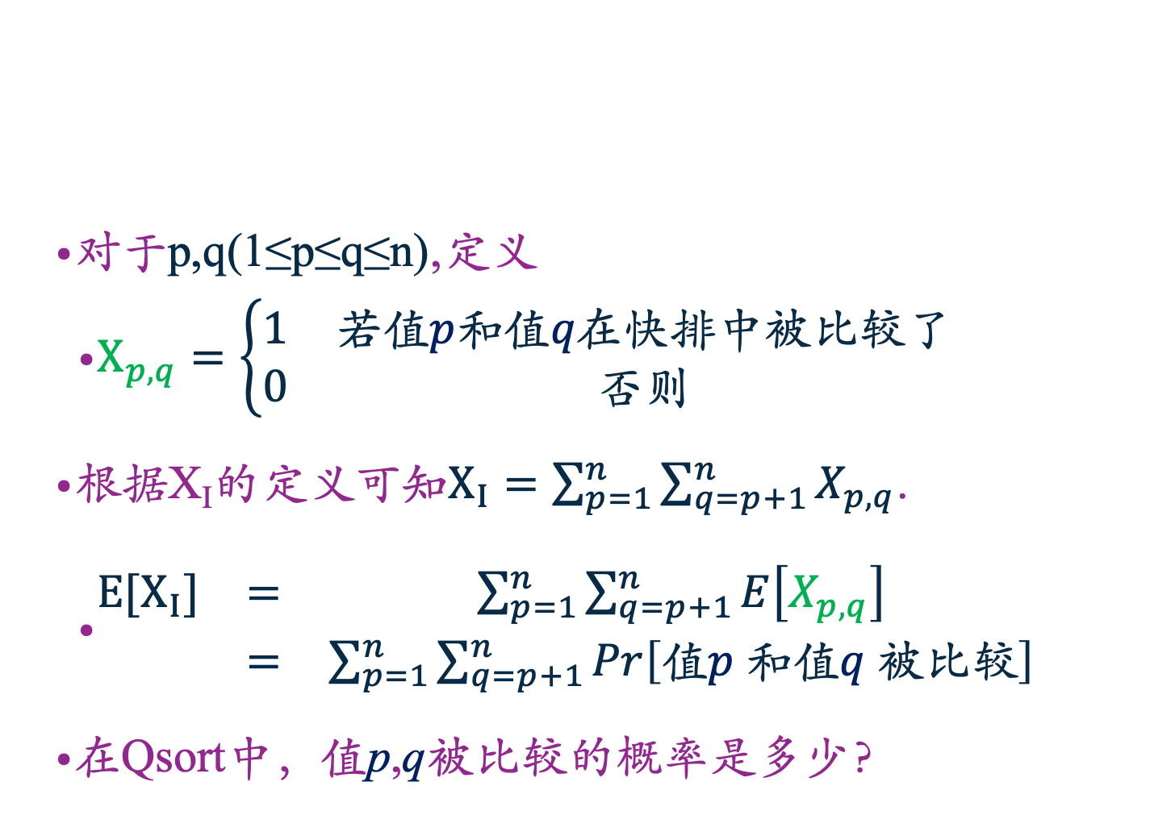
如何分析E[X]?
对于p,q(1≤p≤q≤n),定义
$X_{p,q}=\left\{\begin{matrix}1 & 若值p和值q在快排中被比较了 \\ 0 & 否则\end{matrix}\right.$
根据X_{I}的定义可知$X_{I}=\sum_{p=1}^{n}{\sum_{q=p+1}^{n}{X_{p,q}}}$.
$\begin{matrix}E[X_{I}] & = & \sum_{p=1}^{n}{\sum_{q=p+1}^{n}{E\left[X_{p,q}\right]}} \\ & = & \sum_{p=1}^{n}{\sum_{q=p+1}^{n}{Pr\left[值p 和值q 被比较\right]}}\end{matrix}$
在Qsort中，值p,q被比较的概率是多少？

Slide 32
定义. 固定p,q满足 1≤p≤q≤n.
对输入I∈S_{n}，定义区间[p,q]的胜者 为： 调用Qsort(I)时，p,p+1,…,q中最先被选作pivot的那个值。
记作W_{p,q}(I)，或W_{p,q}. (W is short for Winner)
例：
I
3 | 8 | 6 | 5 | 1 | 2 | 7 | 4
3 | 1 | 2 | 4 | 8 | 6 | 7 | 5
1 | 2 | 3 | 4 | 8 | 6 | 7 | 5
1 | 2 | 3 | 4 | 5 | 6 | 7 | 8
W_{5,7}=5
W_{1,3}=2
W_{1,8}=4
W_{6,7}=?
Notes:
我们要分析值p和值q被比较的概率是多少。 为此，需要一个引理，并且先需要引入Wp,q这个定义。 W6,7=7.

Slide 33
引理. 当[p,q]之外的值的位置都已经确定了—— 比如1,…,p-1,q+1,…,n分别在u₁,…,u_{p-1},u_{q+1},…,u_{n}，
那么 {1,…,n} \ {u₁,…,u_{p-1},u_{q+1},…,u_{n}} 存在一个数r， a_{r}是 [p,q]的胜者 ；这个r与 p,…,q的位置无关!。
例:
p=5
q=7
假定{x,y,z}={5,6,7}
可以看到不论
5,6,7是怎样
安排到x,y,z中的，
获胜的总是y。
在有胜者之前，
比较结果是确定的!
(x,y,z相互不会比较)
x | 1 | 8 | y | 2 | z | 4 | 3
1 | 2 | 3 | y | x | z | 4 | 8
1 | 2 | 3 | y | x | z | 4 | 8
1 | 2 | 3 | 4 | x | z | y | 8

Slide 34
推论. 如果[p,q]之外的数的位置确定了，但[p,q]的未知，那么[p,q]中任何值成为胜者的概率相等。
证明. [p,q]中每个值落在r的概率都是1/(q-p+1)。
引理. 对整数k(p≤k≤q), Pr_{I←Sn}[W_{p,q}=k] = 1/(q-p+1).
证明. 用A₁,…,A_{m}代表[p,q]^{C}的位置的各种可能性。
用Y表示事件W_{p,q}=k。根据全概率公式,
Pr(Y)=Pr(Y|A₁) Pr(A₁)+…+Pr(Y|A_{m}) Pr(Am)
=(1/q-p+1) [Pr(A1)+…+Pr(Am)]=1/(q-p+1)
Notes:
上述引理的直观描述：区间内任何值等概率的成为此区间的胜利者。
注：如果学生没听懂上述这个等概率引理的证明，关系不大。暂时记住这个结论即可（它并不反直觉）。课下再去看懂证明。

Slide 35
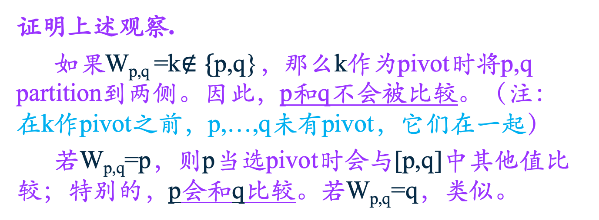
回到问题：值p和值q被比较的概率？
观察. 假设I∈Sn。在对I进行Qsort时， 值p和值q 被比较 ⬄ W_{p,q}=p 或 W_{p,q}=q.
推论. Pr_{I←Sn}[值p和值q在Qsort中被比较] = Pr[W_{p,q}=p]+Pr[W_{p,q}=q]=2/(q-p+1).
证明上述观察.
如果W_{p,q} =k$∉\{$p,q}，那么k作为pivot时将p,q partition到两侧。因此，p和q不会被比较。（注： 在k作pivot之前，p,…,q未有pivot，它们在一起）
若W_{p,q}=p，则p当选pivot时会与[p,q]中其他值比较；特别的，p会和q比较。若W_{p,q}=q，类似。
Notes:
推论中使用了： 区间[p,q]内每个值，如p，或q， 成为此区间的胜利者的概率为1/(q-p+1)。

Slide 36

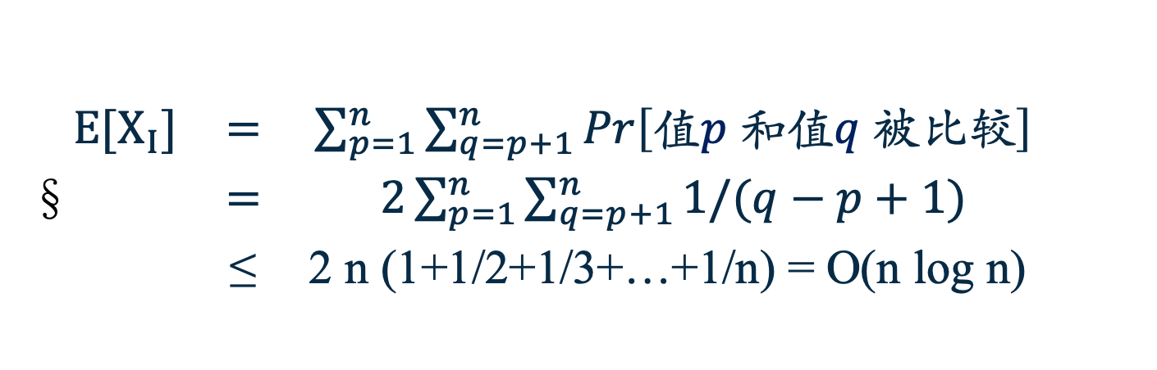
回到问题: X_{I}的期望值是多少？
$\begin{matrix}E[X_{I}] & = & \sum_{p=1}^{n}{\sum_{q=p+1}^{n}{Pr\left[值p 和值q 被比较\right]}} \\ & = & 2\sum_{p=1}^{n}{\sum_{q=p+1}^{n}{1/(q−p+1)}} \\ & \text{≤} & \text{2 }\text{n}\text{ (1+1/2+1/3+…+1/}\text{n}\text{) = }\text{O}\text{(}\text{n} \text{log} \text{n}\text{) }\end{matrix}$
公式. $\text{1+1/2+1/3+…+1/}\text{n} \text{≤ 1+}\text{log} \text{n}$.
证明. 分成log n 组：
1
1/2+1/3
1/4+1/5+1/6+1/7
…
1/2^{k}+…+1/n.
定理. 快速排序的 平均复杂度为 O(n log n)。
(当各排列等概率）
每组的和≤1
组数≤1+log n

Slide 37
分治法
（1）基本思想 与 应用举例
（2）快速排序
基本思想
伪代码
算法性能
（3）随机快速排序

Slide 38
Randomized-Quicksort 背景
快速排序Qsort的平均效率虽好，但对于某些输入I，时间复杂度为O(n²)。可被针对！
将介绍Randomized-Qsort
简单的说，在a[l]~a[r]中随机选一个pivot.
由于pivot的选择是随机的，每次运行时间不定。
优点:对任意确定的I，运行时间的期望为O(n log n).
单次运行时间仍可能会退化到O(n²)，但是概率极低。

Slide 39
Randomized-Quicksort 描述
对Partition(a,l,r)过程做如下修改：
原本每次partition时选最后元素a[r]作为pivot；
变种：随机选一个元素a[k]作为pivot (k∈[l,r])。
exchange(a[l + rand()%(r – l + 1)], a[r]);
Key p = a[r];
int i = l ;
for (int j = l; j<r; j++)
if (a[j] <= p)
exchange (a[i++], a[j]);
exchange(a[i], a[r]);
return i;
随机选pivot
保持不变
Randomized-partition(a,l,r)

Slide 40
Expected running time分析
假设I=(a₁,…,a_{n})是给定的一个输入(fixed)。
定义X:=随机快排(randomized-Qsort)对I排序时 总共用了多少次比较
注意T(I)和X是线性关系。
T(I)和X都是随机变量，都取决于pivot的选择。
我们希望分析E[X]
注意现在期望是over all choices of the pivots 而之前期望是over all choices of the input I。

Slide 41
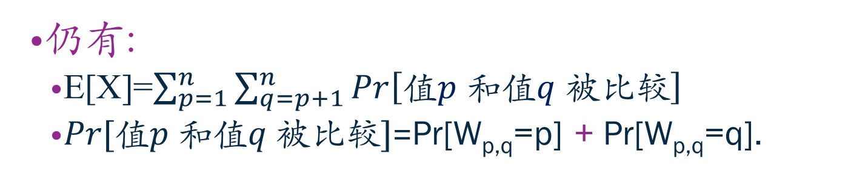
仍有:
E[X]=$\sum_{p=1}^{n}{\sum_{q=p+1}^{n}{Pr\left[值p 和值q 被比较\right]}}$
𝑃𝑟[值𝑝 和值𝑞 被比较]=Pr[W_{p,q}=p] + Pr[W_{p,q}=q].
引理. 随机快排中[p,q]中任何数是该区间胜者的概率均等。因此Pr[W_{p,q}=p] = Pr[W_{p,q}=q] = 1 / (q-p+1)
证明。考虑如下游戏： 开始时，有n个靶子(1~n)。
每一轮，投标会射中一个靶子(pivot)。如果投中了[p,q]则停下来。否则，去掉[p,q]外的某些靶子。
可知 [p,q]中任何数被投中的概率是相等的，因为每一轮它们被投中的概率是相等的(unbiased)。

Slide 42
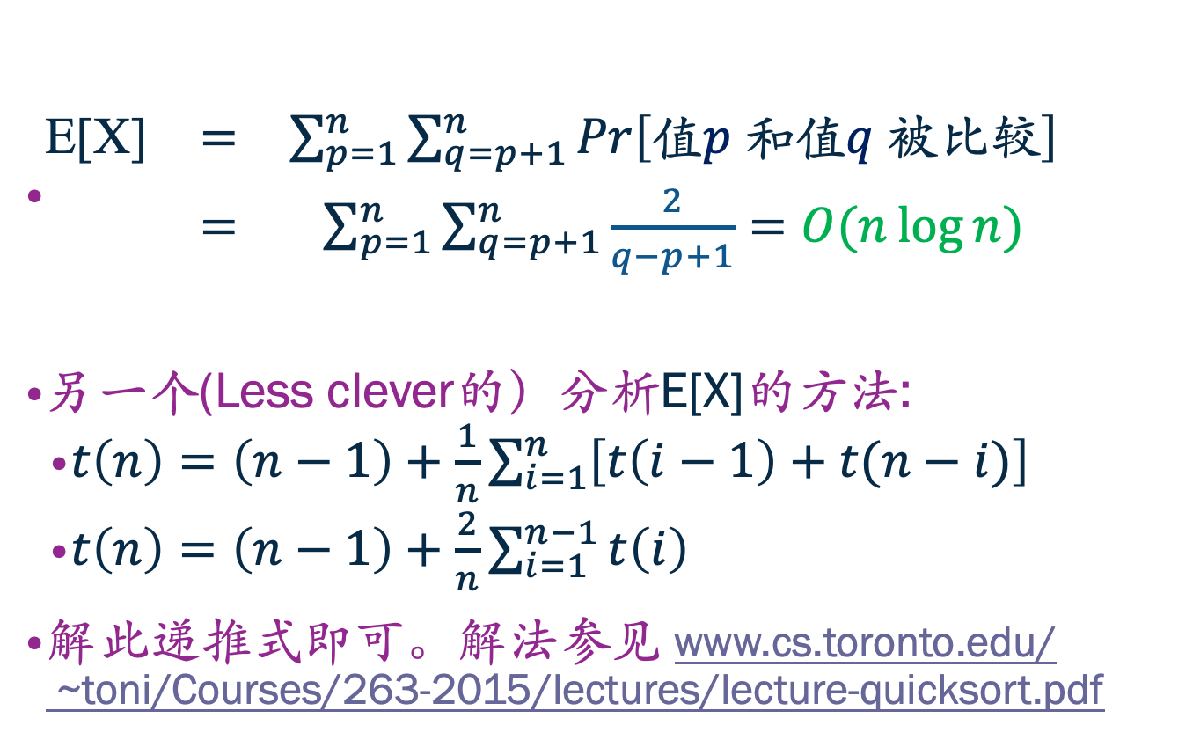
总结及另一个证明方法。
$\begin{matrix}\text{E}\text{[}\text{X}\text{]} & = & \sum_{p=1}^{n}{\sum_{q=p+1}^{n}{Pr\left[值p 和值q 被比较\right]}} \\ & = & \sum_{p=1}^{n}{\sum_{q=p+1}^{n}{\frac{2}{q−p+1}}}=O(n\log{n})\end{matrix}$
另一个(Less clever的）分析E[X]的方法:
$t\left(n\right)=\left(n−1\right)+\frac{1}{n}\sum_{i=1}^{n}{\left[t\left(i−1\right)+t(n−i)\right]}$
$t\left(n\right)=\left(n−1\right)+\frac{2}{n}\sum_{i=1}^{n−1}{t\left(i\right)}$
解此递推式即可。解法参见 www.cs.toronto.edu/ ~toni/Courses/263-2015/lectures/lecture-quicksort.pdf

Slide 43
分治法
（1）基本思想 与 应用举例
（2）快速排序
基本思想
伪代码
算法性能
（3）随机快速排序
（4）Selection问题

Slide 44
Selection 问题
【问题描述】
计算a[1],…,a[n]的第k小的数。
算法思路（一个随机算法）
随机选x (1≤x≤n)。将不大于a[x]的数找出来放入集合L中、大于a[x]的数放入集合R中。
a[x]称作pivot point。不同的x会导致三种情况：
|L|>k，此时可转化为求L\{a[x]}中第k小的数。
|L|<k，此时可转化为求R中第k-|L|小的数。
|L|=k，此时a[x]即为所求(LUCKY indeed ☺)。

Slide 45
1. 以上是个随机算法(randomized algorithm )
运行时间取决于x。
最坏情况下复杂度将达到O(n²)。WHY?
每次运气都很差：a[x]都是a[s]…a[t]中最大的数☹
2. 但是可以证明平均复杂度为O(n) ☺
直观分析：较少步数内规模大概率缩小一定比例!
3. 存在最坏复杂度为O(n)时间的中位数算法。
选择x时用到了非常聪明的方法。(不会讲授）
google: median of median algorithm. Blum Floyd Pratt Rivest Tarjan

Slide 46
Key Randomized-Selection(KEY a[], int l, int r, int k){
int j = Randomized-Partition(a, l, r);
If (j==k) return a[k];
if (j>k) Randomized-Selection(a, l, j-1, k);
if (j<k) Randomized-Selection(a, j+1, r, k);
}
k=4
13 | 9 | 6 | 12 | 1 | 2 | 7 | 5
1 | 2 | 6 | 12 | 13 | 5 | 7 | 9
j=2
1 | 2 | 6 | 5 | 7 | 12 | 9 | 13
j=5
1 | 2 | 5 | 6 | 7 | 12 | 9 | 13
j=4
答案是6
Notes:
红色表示数字表示pivot。 注意pivot先要和a[r] 那个数交换。

Slide 47
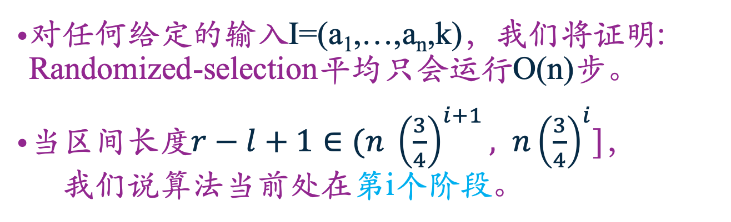
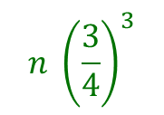

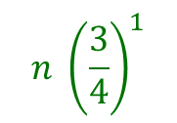
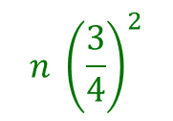
如何分析它的平均复杂度？
对任何给定的输入I=(a₁,…,a_{n},k)，我们将证明: Randomized-selection平均只会运行O(n)步。
当区间长度$r−l+1∈(n {\left(\frac{3}{4}\right)}^{i+1}, n{\left(\frac{3}{4}\right)}^{i}]$， 我们说算法当前处在第i个阶段。
0
……
0
阶段2
阶段1
阶段0
1
$$n {\left(\frac{3}{4}\right)}^{3}$$
$$n {\left(\frac{3}{4}\right)}^{2}$$
$$n {\left(\frac{3}{4}\right)}^{1}$$
$$n$$
1
3
8
10
Notes:
如果pivot选的靠中间，很快就进入下一个阶段了。

Slide 48
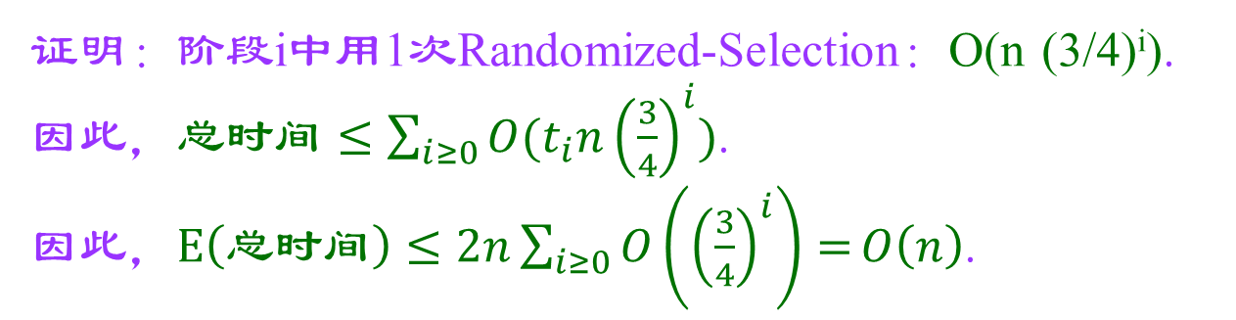
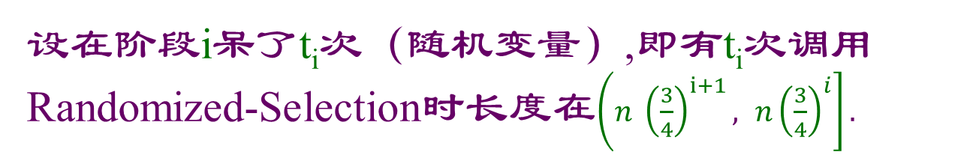
设在阶段i呆了t_{i}次（随机变量）,即有t_{i}次调用Randomized-Selection时长度在$\left(n {\left(\frac{3}{4}\right)}^{i+1}, n{\left(\frac{3}{4}\right)}^{i}\right].$
0
0
t₀ = 2
t₁ = 2
t₃ = 1
t₈ = 1
t₁₀ = 1
引理. E(t_{i})≤2. （这个引理我们下页再证明）
1
1
推论. 运行时间的期望值为O(n).
3
8
10
证明：阶段i中用1次Randomized-Selection：O(n (3/4)^{i}).
因此，$总时间≤\sum_{i≥0}{O(t_{i}{n\left(\frac{3}{4}\right)}^{i})}$.
因此，$E\left(总时间\right)≤2n\sum_{i≥0}{O\left({\left(\frac{3}{4}\right)}^{i}\right)=}O\left(n\right)$.

Slide 49
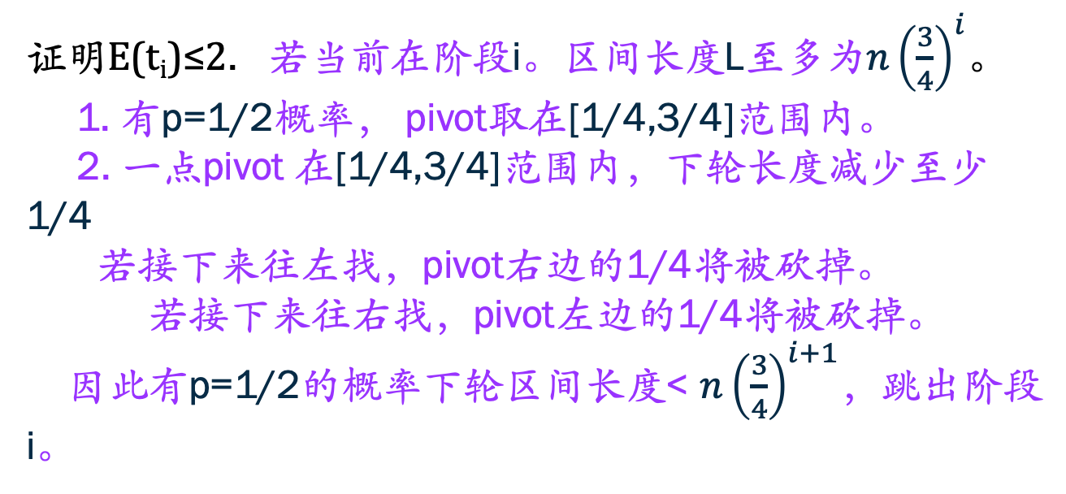
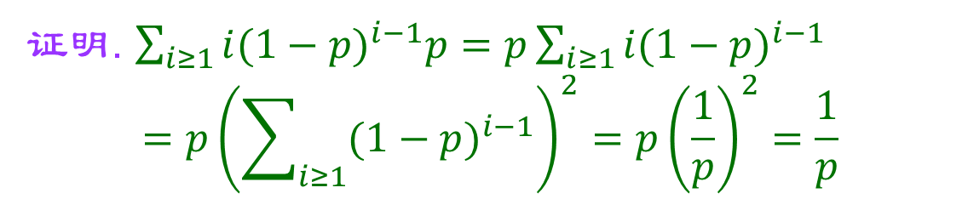
小引理. 如果某个实验成功概率是p>0，不断重复该实验直到成功，所需的实验数的期望是1/p.
证明. $\sum_{i≥1}{i{(1−p)}^{i−1}p}=p\sum_{i≥1}{i{(1−p)}^{i−1}}$
$$=p{\left(\sum_{i≥1}{{(1−p)}^{i−1}}\right)}^{2}=p{\left(\frac{1}{p}\right)}^{2}=\frac{1}{p}$$
证明E(t_{i})≤2. 若当前在阶段i。区间长度L至多为$n{\left(\frac{3}{4}\right)}^{i}$。 1. 有p=1/2概率， pivot取在[1/4,3/4]范围内。
2. 一点pivot 在[1/4,3/4]范围内，下轮长度减少至少1/4
若接下来往左找，pivot右边的1/4将被砍掉。 若接下来往右找，pivot左边的1/4将被砍掉。
因此有p=1/2的概率下轮区间长度< $n{\left(\frac{3}{4}\right)}^{i+1}$，跳出阶段i。
……….

